Slide 1
Ohne Ehrenamt keine Hospizarbeit – Potentiale und Voraussetzungen – Erträge aus dem DHPV Forschungsprojekt
Verbundprojekt: Ehrenamtlichkeit und bürgerschaftliches Engagement in der Hospizarbeit (EbEH) – Merkmale, Entwicklungen und Zukunftsperspektiven
Gefördert vom Deutschen Hospiz- und PalliativVerband e.V.

Slide 2



Ziele der Forschung
Erarbeitung eines systematischen empirischen Fundaments für die Weiterentwicklung der Hospizpraxis und Hospizkultur hinsichtlich der Bedeutung von Ehrenamtlichkeit und mit Blick auf ihren Charakter als Bürgerbewegung.
(Er-)Klärungen:
Wie kann das Engagement gestärkt und neue Formen von Assoziation der im Hospizbereich engagierten Ehrenamtlichen gewährleistet bzw. verbessert werden?
Wie kann das Potential von Menschen, die generell zu freiwilligem Engagement bereit wären, für die Hospizbewegung erreicht werden?

Slide 3
Forschungsperspektiven / Forschergruppe
Einstellungen in der Bevölkerung zur ehrenamtlichen Unterstützung Sterbender | Prof. Dr. Thomas Klie (Freiburg/Berlin), Prof. Dr. Renate Köcher (Institut für Demoskopie Allensbach)
Sterbewissen und Sterbeweisheit von Ehrenamtlichen | Prof. Dr. Reimer Gronemeyer (Gießen) Dr. Michaela Fink (Gießen) Prof. Dr. Andreas Heller (Wien) Dr. Patrick Schuchter (Wien)
Sicht von Hausärzten und Pflegediensten auf die ehrenamtliche Praxis | Prof. Dr. Thomas Klie (Freiburg/Berlin) Dr. Christine Bruker (Freiburg) Prof. Dr. Werner Schneider (Augsburg)
Ehrenamt und Zugangsgerechtigkeit – Ungleiches Sterben in der hospizlichen Begleitung? | Prof. Dr. Werner Schneider (Augsburg), Prof. Dr. Thomas Klie (Freiburg/Berlin)

Slide 4
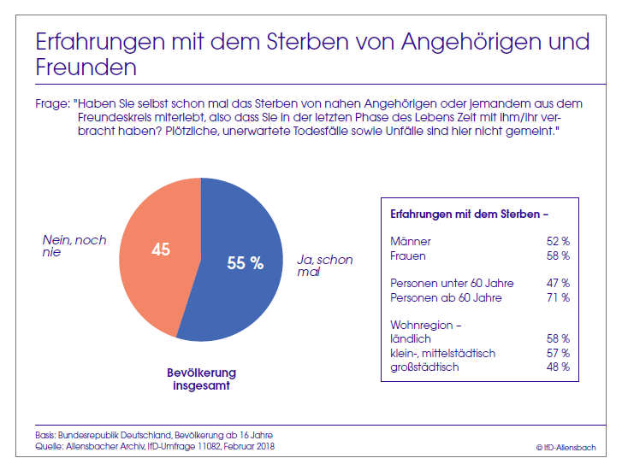
Begleitung Sterbender Erfahrungswissen in der Bevölkerung verankert

Slide 5
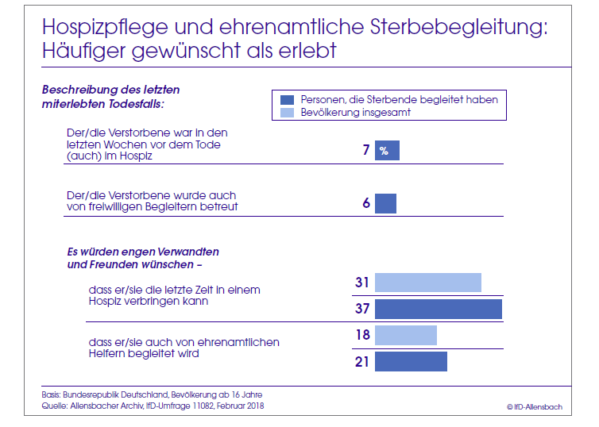
Die Hospizidee - nicht aber die Hospizpraxis ist in der Bevölkerung angekommen

Slide 6
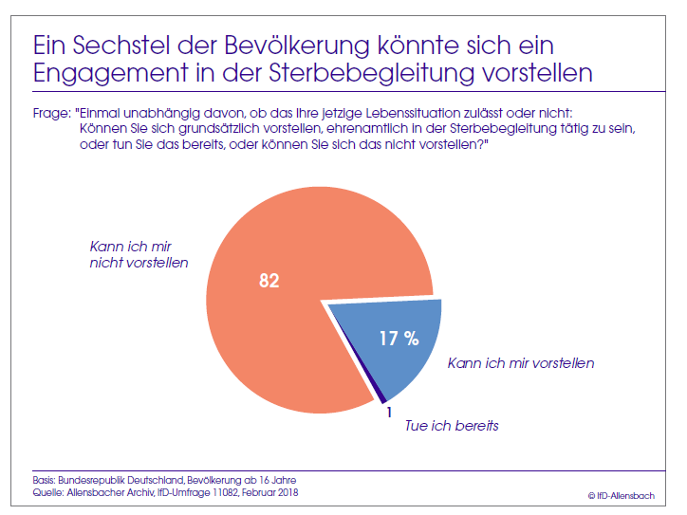
Potenziale?!

Slide 7
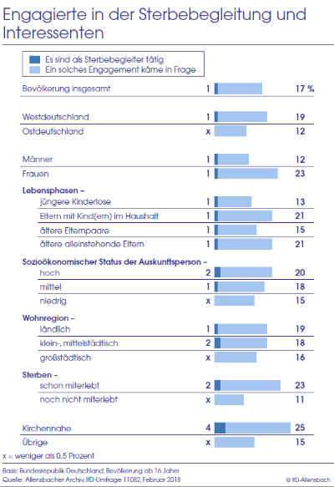
Engagement-bereitschaft – weit verbreitet

Slide 8
Online-Befragung Rücklaufquote insgesamt und nach Bundesland

Slide 9
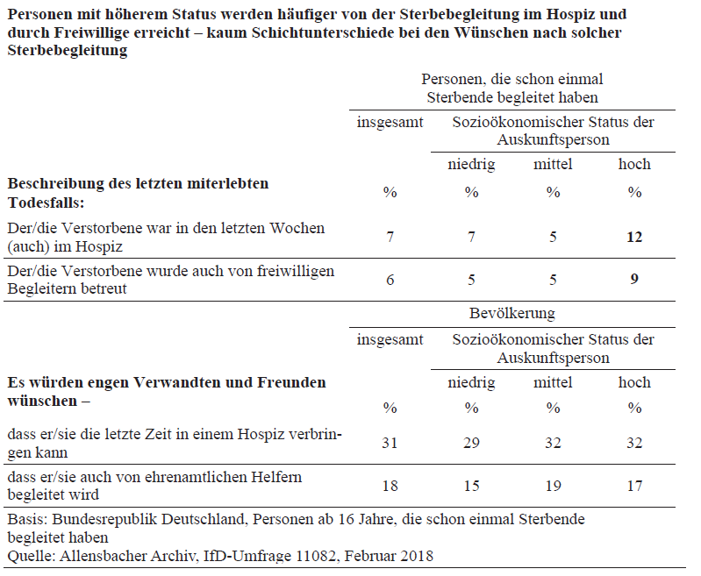
Soziale Ungleichheit auch beim Sterben?

Slide 10
Geschätzter Anteil an allen Begleitungen in 2017
Mehr als 3/4
0,6 %
21,9 %
0,1 %
Hälfte bis zu 3/4
2,7 %
43,7 %
1,0 %
1/4 bis zu Hälfte
24,2 %
25,2 %
16,6 %
Kein bis zu 1/4
72,5 %
9,1 %
82,3 %
Gesellschaftliches „Unten“
Gesellschaftliche „Mitte“
Gesellschaftliches „Oben“

Slide 11
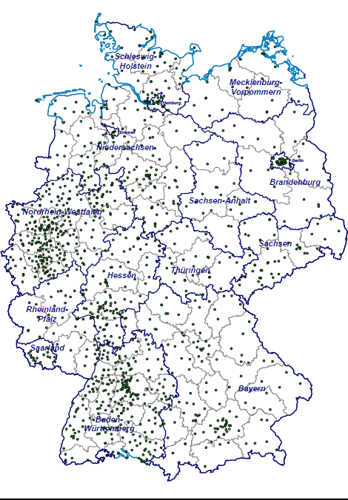
Hospizdienste große regionale Unterschiede

Slide 12
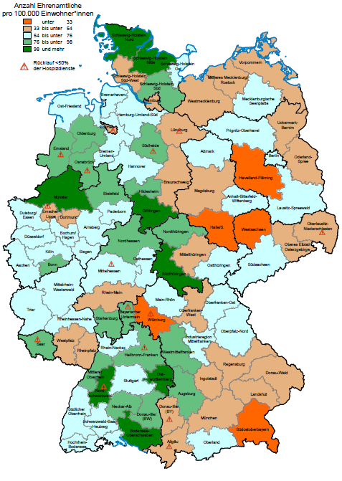

Slide 13
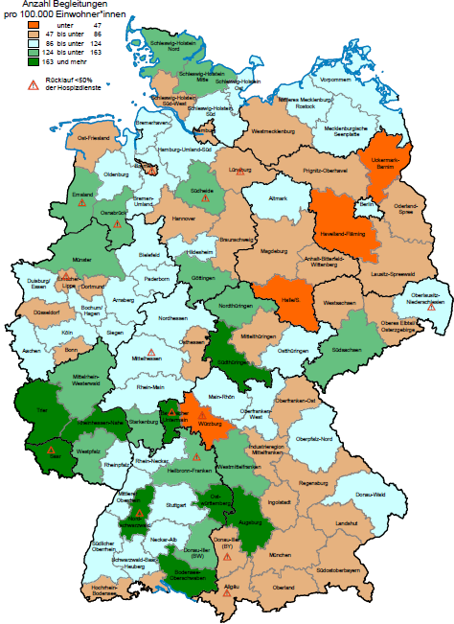

Slide 14
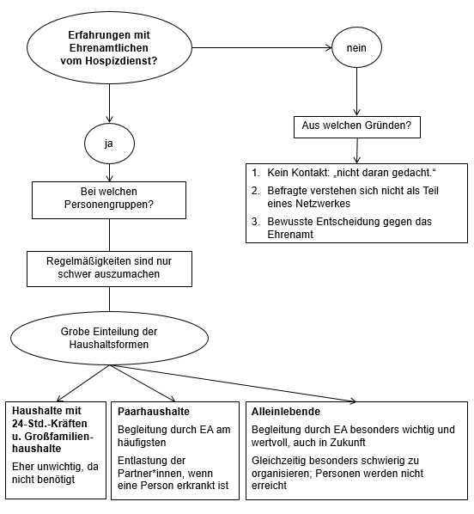
Ambivalenzen bei Profis?

Slide 15
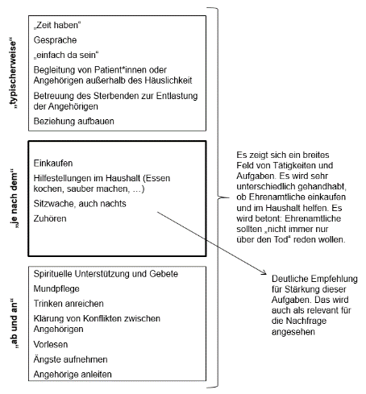
Fokus der Pflegedienste und Hausärzt*innen: pragmatische und alltagsbezogene Seite ehrenamtlicher Hospizarbeit

Slide 16
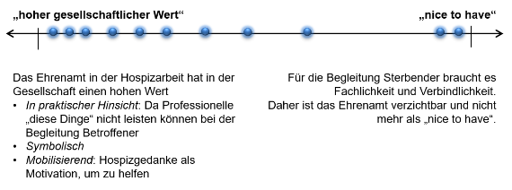
Ehrenamt zwischen: „unersetzbar“ und „nice to have“

Slide 17





„War es eine Träne, die Zuwendung gewünscht hatte? Oder nur ein Reiz im Auge?“
Erfahrungswissen von Ehrenamtlichen
in der Hospiz- und Palliativarbeit
Mai 2016 - Juli 2017

Slide 18
Die Hospizbewegung verdankt Ihre Existenz wesentlich dem Elan und dem Geist des Ehrenamts
Hypothese: Ehrenamtliche haben bedeutsame Lebenserfahrung und einen Schatz an Erfahrungswissen über die Wirklichkeit des Sterbens und Trauerns in der Gesellschaft gesammelt.
Bisher wenig Aufmerksamkeit in der Forschung zum Ehrenamt.
Erwartet werden Rückschlüsse über Sterben und Tod in unserer gegenwärtigen Gesellschaft.
Die gesellschaftliche Bedeutung ehrenamtlicher Tätigkeit: ohne Geld, viel Zeit, stiftet sozialen Zusammenhalt.
Die Ehrenamtlichen haben eine Fülle drastischer, dramatischer und erfahrungsreicher Geschichten zusammengetragen.

Slide 19
14 Gruppengespräche mit ehrenamtlichen HospizmitarbeiterInnen
zusätzlich umfangreiche Geschichtensammlung (180 Geschichten)
281 Ehrenamtliche haben insgesamt an der Forschung teilgenommen
(281 SpenderInnen von Geschichten, davon 101 Teilnehmende in den
Gesprächsgruppen)
Durchschnittsalter der Gesprächs-TeilnehmerInnen: 63 Jahre (ca. 80 Prozent Frauen)
Die Geschichten der Ehrenamtlichen wurden abgeschrieben, die Gespräche
wurden dokumentiert, elektronisch aufgezeichnet und
wissenschaftlich ausgewertet.

Slide 20
„Kulturelle“ Vielfalt der Erfahrungen: Kontrast zu monokulturellen Tendenzen in der Gesellschaft und kostbarer Kontrapunkt zu den Gefahren professioneller Engführung.
kreative, warme, situationsbezogene Begleitungen und situative Geistesgegenwart.
Erfahrungen als Weisheit, die aus der Beziehung zwischen Begleitenden und Betroffenen erwächst.
Kunst zu Unbekannten und Fremden Kontakt und Zugang zu finden, Vertrauen zu schaffen.
Unterschiedliche Rollen der Ehrenamtlichen (oft Vermittler).
Erlebte Unterschiede zwischen stationärer und häuslicher Begleitung.
Themen: Seelenschmerz, Angst, Sorge, Alltag, Hoffnung, Hoffnungslosigkeit, Vergebung, Versöhnung (medizinischer Kontext kommt kaum vor).
Das Bild vom friedlichen Sterben roter Faden.
„Transzendierenden Erfahrungen“ (größtenteils weltanschaulich neutral,
nicht konfessionell gebunden).

Slide 21
Zusammenfassende Thesen
Erfahrungswelten und Handlungsrationalitäten von Medizinsystem und Ehrenamtlichkeit sind deutlich gegeneinander abgegrenzt
Hospizarbeit erscheint als eine Antwort auf Modernisierungsfolgen einer Gesellschaft, die um Solidarität mit vulnerablen, Schwerstkranken und Sterbenden ringt, die getragen wird von „Modernisierungsagenten“
Ambulante Hospizdienste zeigen Homogenisierungseffekte bezogen auf die Pluralität der Freiwilligen
Selektionsgefahren der Hospizarbeit muss konzeptionell und strategisch entgegengewirkt werden.
Hospizarbeit steht für eine Praxis und ein Verständnis von gutem Sterben, von Sterben in Verbundenheit und für eine Gesellschaft, die sich auch und gerade Schwerstkranken und Sterbenden solidarisch zeigt

Slide 22
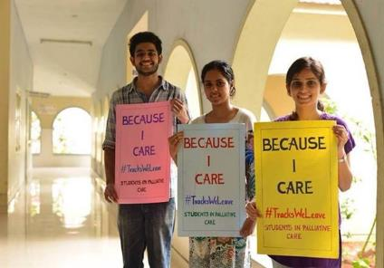
Herzlichen Dank

